Slide 1
Заголовок слайда, 56/0.8
Основной текст, 18/1.0
Привязывается к базовым линиям
Проснувшись однажды утром после беспокойного сна, Грегор Замза обнаружил, что он у себя в постели превратился в страшное насекомое. Лежа на панцирнотвердой спине, он видел, стоило ему приподнять голову, свой коричневый, выпуклый, разделенный дугообразными чешуйками живот, на верхушке которого еле держалось готовое вот-вот окончательно сползти одеяло. Его многочисленные, убого тонкие по сравнению с остальным телом ножки беспомощно копошились у него перед глазами. «Что со мной случилось?» — подумал он. Это не было сном. Его комната, настоящая, разве что слишком маленькая, но обычная комната, мирно покоилась в своих четырех хорошо знакомых стенах. Над столом, где были разложены распакованные образцы сукон — Замза был коммивояжером, — висел портрет, который он недавно вырезал из иллюстрированного журнала и вставил в красивую золоченую рамку. На портрете была изображена дама в меховой шляпе и боа, она сидела очень прямо и протягивала зрителю тяжелую меховую муфту, в которой целиком исчезала ее рука. Затем взгляд Грегора устремился в окно, и пасмурная погода — слышно было, как по жести подоконника стучат капли дождя — привела его и вовсе в грустное настроение. «Хорошо бы еще немного поспать и забыть всю эту чепуху», — подумал он, но это было совершенно неосуществимо, он привык спать на правом боку, а в теперешнем своем...
Текст для сносок и примечаний,
14/1.0. Привязы- вается к базо-
вым линиям
1
Подзаголовки, 30/1.0
Подзаголовки, 24/1.0
Заголовок шмуцтитула,
96/0.8

Slide 2
Зона заголовка
Рабочая зона слайда

Slide 3
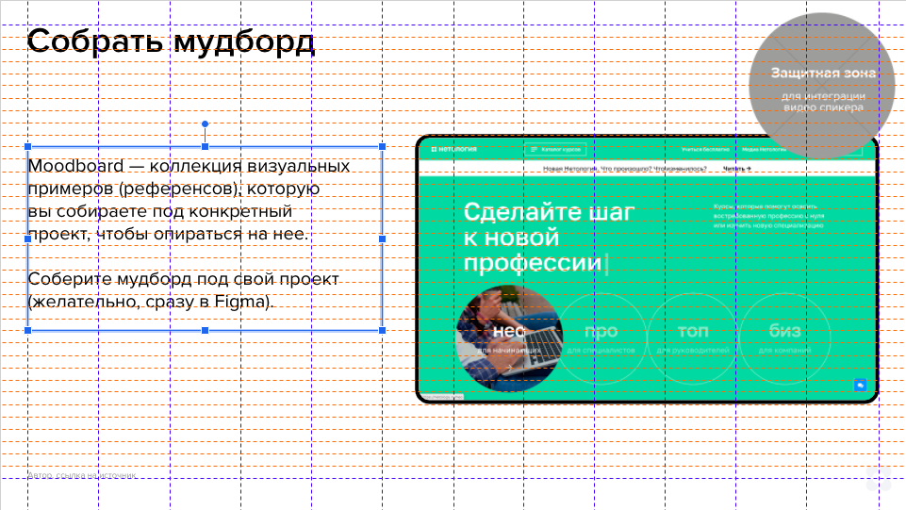

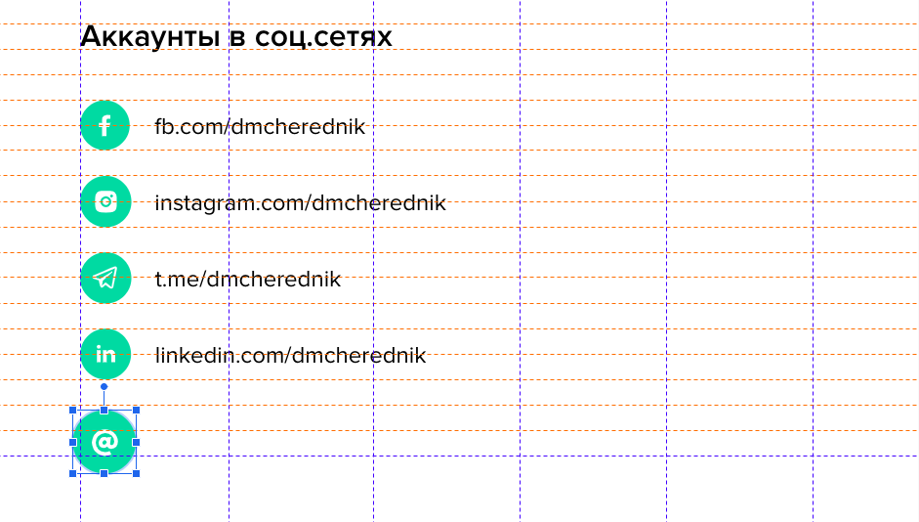
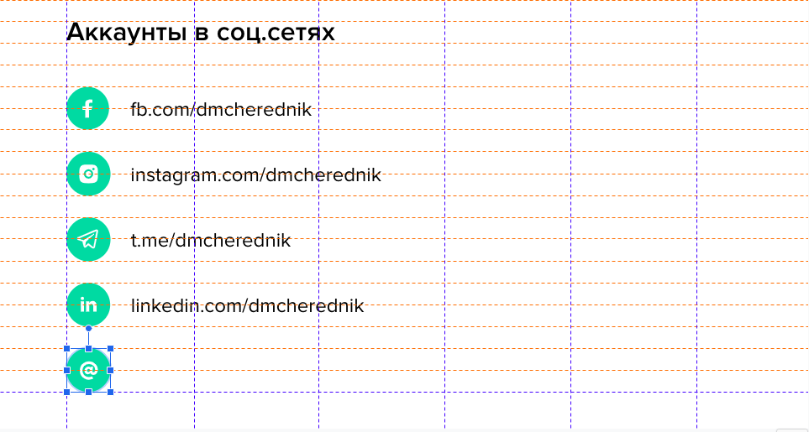
Как использовать сетку для расположения текста и объектов
Сетка – это вертикальные и горизонтальные направляющие линии. Все объекты необходимо масштабировать и располагать строго по ней.
Чтобы показать направляющие, вызовите контекстное меню, нажав на поле слайда, выберите раздел Направляющие — Показать направляющие. После этого выделите объект и подвиньте рамку по сетке. Чтобы форма объекта не изменялась при увеличении, зажмите клавишу shift.
В шаблоне заданы текстовые поля, ограниченные голубой рамкой (она появляется при нажатии на текст). Старайтесь не заходить за эти поля. Чтобы вставить большее количество текста, нужно:
вызвать контекстное меню, нажав на поле слайда, выбрать раздел Направляющие — Показать направляющие;
расширить текстовый блок, состыковывая его с вертикальными и горизонтальными направляющими линиями.

Slide 4
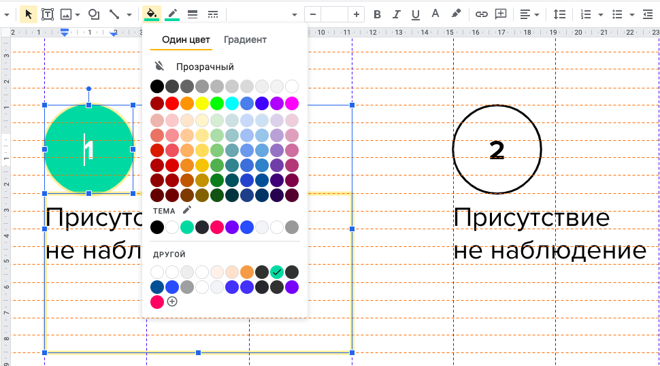
Как правильно использовать цвета темы
В шаблоне задана цветовая палитра под названием Тема. Ее можно найти
в панели инструментов во вкладках Цвет заливки, Цвет границ и Цвет текста.
Применение цветов темы:
цвет основного текста
цвет фона
цвет фона титульных слайдов, фигур, выделения текста
цвет фона тёмной версии презентации
дополнительный цвет для выделения объектов
дополнительный цвет для выделения объектов
дополнительный цвет для выделения объектов
дополнительный цвет для заливки объектов
дополнительный цвет для выделения ссылок и второстепенного текста

Slide 5
Шаблон
презентации
Руководство для создания слайдов, которые будут усиливать ваши идеи
нео

Slide 6
Навигация
1
Шаблоны
слайдов
Инструкцию о том, как пользоваться шаблоном, вы можете найти здесь
2
Дополнительные
ресурсы
Иконки и картинки
3
Готовые элементы
Мокапы, таблицы, диаграммы, фигуры

Slide 7
Шаблоны слайдов
Цель шаблона — не ограничивать вас, а помочь сделать хорошие презентации без лишних усилий.
Если вам понравился какой-то слайд из этого файла, вы можете скопировать его и использовать в своих презентациях.
1

Slide 8
Название
презентации
Подзаголовок, если нужен
Иван Иванов
Название должности

Slide 9

Название презентации
Подзаголовок, если нужен
Иван Иванов
Название должности

Slide 10
План занятия
1
Построение маркетинговой стратегии
2
Performance-маркетинг
3
Работа с базой клиентов
4
Определение KPI и настройка аналитики
5
Контент и SMM-стратегия
6
Сайт и Landing Page
7
Мобильное продвижение

Slide 11
План занятия
1
Построение маркетинговой стратегии
5
Контент и SMM-стратегия
2
Performance-маркетинг
6
Сайт и Landing Page
3
Работа с базой клиентов
7
Мобильное продвижение
4
Определение KPI и настройка аналитики

Slide 12
План занятия
1
Построение маркетинговой стратегии
2
Performance- маркетинг
3
Работа с базой клиентов
4
Определение KPI и настройка аналитики
5
Контент и SMM-стратегия
6
Сайт и Landing Page
7
Мобильное продвижение
8
SEO
9
Таргетированная реклама

Slide 13
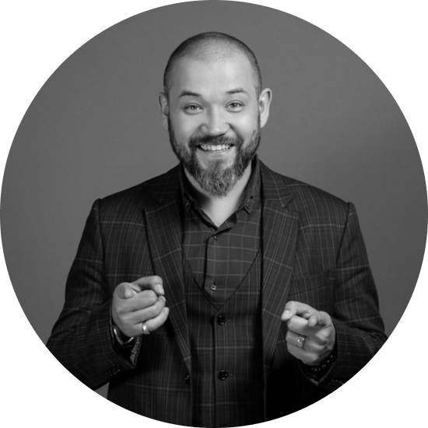
Константин Константинопольский
Управляющий партнер
О спикере
Эксперт по повышению эффективности отделов продаж
Управляющий партнёр SalesUp Consult, к.э.н.
Преподаватель на МВА в РЭУ им. Плеханова, МГУ, Сколково
Эксперт по внедрению Agile в Сбербанке
Аккаунты в соцсетях:
t.me/dmcherednik

Slide 14
Константин Константинопольский
Управляющий партнер
Аккаунты в соцсетях
t.me/dmcherednik

Slide 15
Название слайда
раздела
Подзаголовок, если нужен
1

Slide 16
Название слайда
раздела
Подзаголовок, если нужен
1

Slide 17
Название слайда
раздела
Подзаголовок, если нужен
1

Slide 18
Название слайда
раздела
Подзаголовок, если нужен
1

Slide 19
Название слайда
раздела
Подзаголовок, если нужен
1

Slide 20
Название слайда
раздела
Подзаголовок, если нужен
2

Slide 21
Название слайда
раздела
Подзаголовок, если нужен
3

Slide 22
Название слайда
раздела
Подзаголовок, если нужен
4

Slide 23
Есть две ошибки в построении плана продаж: менеджеры знают планы коллег и у всех менеджеров одинаковые планы. Я расскажу, как этого избежать.
Дмитрий Чередник
Эксперт по построению и повышению эффективности отделов продаж

Slide 24
Ключевая мысль
или цитата
Иван Иванов
Эксперт по построению и повышению эффективности отделов продаж

Slide 25
35%
Европейских специалистов инвестируют в образование больше 2 недель в год
Автор, ссылка на источник

Slide 26
35%
Европейских специалистов инвестируют в образование больше 2 недель в год
Автор, ссылка на источник

Slide 27
Вертикальный список
Если список длинный, то подумайте, как его сократить
Выводите список по пунктам, чтобы пока вы рассказываете
про второй пункт, люди не читали пятый
Выделяйте активный для акцента

Slide 28
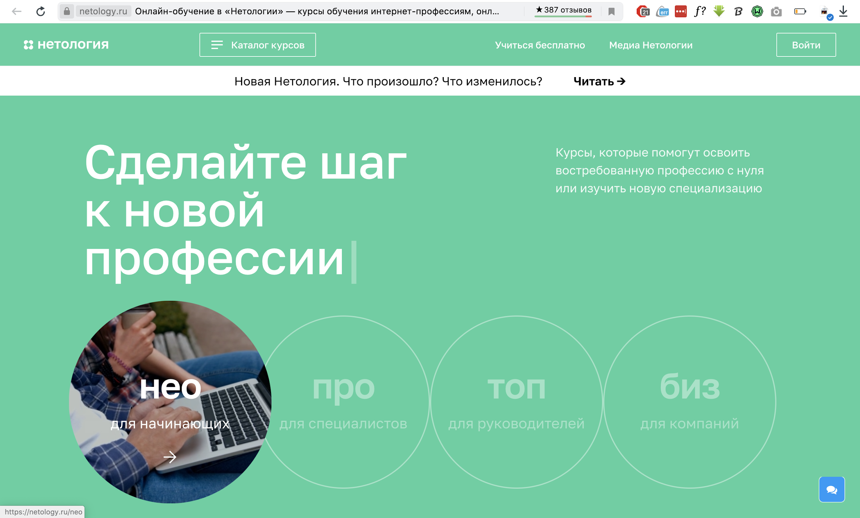
Собрать мудборд
Moodboard — коллекция визуальных примеров (референсов), которую вы собираете под конкретный проект, чтобы опираться на нее.
Соберите мудборд под свой проект (желательно, сразу в Figma).
Автор, ссылка на источник

Slide 29
Вертикальный список
Если список длинный, то подумайте, как его сократить
Выводите список по пунктам, чтобы пока вы рассказываете
про второй пункт, люди не читали пятый
Выделяйте активный для акцента

Slide 30
Горизонтальный список
1
2
3
Присутствие не наблюдение
Присутствие не наблюдение
Присутствие не наблюдение
4
5
6
Присутствие не наблюдение
Присутствие не наблюдение
Присутствие не наблюдение

Slide 31
Построение стратегии
1
Маркетинговая стратегия
Катерина Умнова
Юзабилити-эксперт. Проектировщик интерфейсов
Постановка маркетинговых целей. Построение пути потребителя и определение точек контакта с ним. Digital-стратегия: ее компоненты и этапы формирования. Выбор инструментов и каналов продвижения.
2
Оценка конкурентоспособности
Катерина Умнова
Юзабилити-эксперт. Проектировщик интерфейсов
Постановка маркетинговых целей. Построение пути потребителя и определение точек контакта с ним. Digital-стратегия: ее компоненты и этапы формирования. Выбор инструментов и каналов продвижения.
3
Анализ аудитории
Катерина Умнова
Юзабилити-эксперт. Проектировщик интерфейсов
Постановка маркетинговых целей. Построение пути потребителя и определение точек контакта с ним. Digital-стратегия: ее компоненты и этапы формирования. Выбор инструментов и каналов продвижения.
4
Брендинг
Катерина Умнова
Юзабилити-эксперт. Проектировщик интерфейсов
Постановка маркетинговых целей. Построение пути потребителя и определение точек контакта с ним. Digital-стратегия: ее компоненты и этапы формирования. Выбор инструментов и каналов продвижения.
5
Коммуникационная стратегия
Катерина Умнова
Юзабилити-эксперт. Проектировщик интерфейсов
Постановка маркетинговых целей. Построение пути потребителя и определение точек контакта с ним. Digital-стратегия: ее компоненты и этапы формирования. Выбор инструментов и каналов продвижения.
6
Результат
Катерина Умнова
Юзабилити-эксперт. Проектировщик интерфейсов
Постановка маркетинговых целей. Построение пути потребителя и определение точек контакта с ним. Digital-стратегия: ее компоненты и этапы формирования. Выбор инструментов и каналов продвижения.

Slide 32
Построение стратегии
1
Маркетинговая стратегия
Постановка маркетинговых целей. Построение пути потребителя и определение точек контакта с ним. Digital-стратегия: ее компоненты и этапы формирования. Выбор инструментов и каналов продвижения.
2
Маркетинговая стратегия
Постановка маркетинговых целей. Построение пути потребителя и определение точек контакта с ним. Digital-стратегия: ее компоненты и этапы формирования. Выбор инструментов и каналов продвижения.
3
Маркетинговая стратегия
Постановка маркетинговых целей. Построение пути потребителя и определение точек контакта с ним. Digital-стратегия: ее компоненты и этапы формирования. Выбор инструментов и каналов продвижения.
4
Маркетинговая стратегия
Постановка маркетинговых целей. Построение пути потребителя и определение точек контакта с ним. Digital-стратегия: ее компоненты и этапы формирования. Выбор инструментов и каналов продвижения.

Slide 33
3 элемента
Основы брендинга: с чего начинаются успешные бренды
Основы брендинга: с чего начинаются успешные бренды
Основы брендинга: с чего начинаются успешные бренды

Slide 34
6 элементов
Основы брендинга: с чего начинаются успешные бренды
Основы брендинга: с чего начинаются успешные бренды
Основы брендинга: с чего начинаются успешные бренды
Основы брендинга: с чего начинаются успешные бренды
Основы брендинга: с чего начинаются успешные бренды
Основы брендинга: с чего начинаются успешные бренды

Slide 35
12 элементов
Вы можете выделить необходимый пункт,
перекрасив другие пункты в серый.
Построение маркетинговой стратегии
Performance- маркетинг
Работа с базой клиентов
SEO
1
2
3
4
Определение KPI и настройка аналитики
Контент и SMM-стратегия
Сайт и Landing Page
Определение KPI и настройка аналитики
5
6
7
8
Мобильное продвижение
Построение маркетинговой стратегии
Таргетированная реклама
Мобильное продвижение
9
10
11
12

Slide 36
12 элементов
Вы можете выделить необходимый пункт,
перекрасив другие пункты в серый.
Построение маркетинговой стратегии
Performance- маркетинг
Работа с базой клиентов
SEO
1
2
3
4
Определение KPI и настройка аналитики
Контент и SMM-стратегия
Сайт и Landing Page
Определение KPI и настройка аналитики
5
6
7
8
Мобильное продвижение
Построение маркетинговой стратегии
Таргетированная реклама
Мобильное продвижение
9
10
11
12

Slide 37

Наши партнеры (1)

Slide 38
Наши партнеры (2)

Slide 39
Наши партнеры (3)

Slide 40
81
Вы можете использовать
4 и 5 кругов, удалив последний в нижнем ряду или последний ряд справа.

Slide 41
Наши партнеры (10 и меньше)
Вы можете использовать нечетное количество кругов, удалив последний
в нижнем ряду.

Slide 42
Наши партнеры (14 и меньше)
Вы можете использовать нечетное количество кругов, удалив последний
в нижнем ряду.
Российские компании
Зарубежные компании

Slide 43
821
человек
40
наград
30
компаний
210
проектов
320
наград

Slide 44



Команда
Имя Фамилия
Должность
Имя Фамилия
Должность
Имя Фамилия
Должность

Slide 45






Собрать мудборд
Moodboard — коллекция визуальных примеров (референсов), которую вы собираете под конкретный проект, чтобы опираться на нее.
Соберите мудборд под свой проект (желательно, сразу в Figma).
Автор, ссылка на источник

Slide 46

Одна фотография
Если есть текст для пояснения картинки/скриншота, то добавьте
его сюда.
Если нет, то удалите этот блок.
Автор, ссылка на источник

Slide 47

Если есть текст для пояснения картинки/скриншота, то добавьте его сюда.
Если нет, то удалите этот блок.
Автор, ссылка на источник

Slide 48
Две фотографии
Описание
Описание
Автор, ссылка на источник

Slide 49
Название слайда
раздела
Подзаголовок, если нужен
Если список длинный, то подумайте,
как его сократить
Выводите список по пунктам, чтобы пока
вы рассказываете про второй пункт, люди
не читали пятый
Выделяйте активный для акцента

Slide 50

Разместите
текст поверх
картинки
с чистым
фоном
Автор, ссылка на источник

Slide 51
Плашка для размещения текста поверх
картинки
Автор, ссылка на источник

Slide 52

Плашка для размещения текста поверх
картинки
Автор, ссылка на источник

Slide 53

Плашка для размещения текста поверх
картинки
Автор, ссылка на источник

Slide 54

Плашка для размещения текста поверх картинки
Автор, ссылка на источник

Slide 55
Плашка для размещения текста поверх картинки
Автор, ссылка на источник

Slide 56
Плашка для размещения текста поверх картинки
Автор, ссылка на источник

Slide 57
Финальный
слайд
На финальном слайде можно
повторить название лекции
или написать призыв к действию
Иван Иванов
Эксперт по построению и повышению эффективности отделов продаж
sergio@gmail.com
com/sergio

Slide 58
Финальный
слайд
На финальном слайде можно
повторить название лекции
или написать призыв к действию
sergio@gmail.com
com/sergio
Иван Иванов
Эксперт по построению и повышению эффективности отделов продаж

Slide 59
Дополнительные
ресурсы
Иконки и картинки
2

Slide 60
Иконки
!
Иконки можно перекрашивать

Slide 61
Иконки
!
Иконки можно перекрашивать

Slide 62
Иконки
!
Иконки можно перекрашивать

Slide 63
Иконки
Не нашли нужную иконку?
Скачайте её на flaticon.com
Зайдите на сайт
Выберите подходящую иконку
В меню справа с тремя точками выберите Paint Collection
Вставьте туда правильную кодировку цвета: 000000, #4BD0A0
Скачайте иконку в формате PNG (размер 256–512)
Перетащите иконку на слайд

Slide 64
Иконки
!
Иконки можно перекрашивать

Slide 65
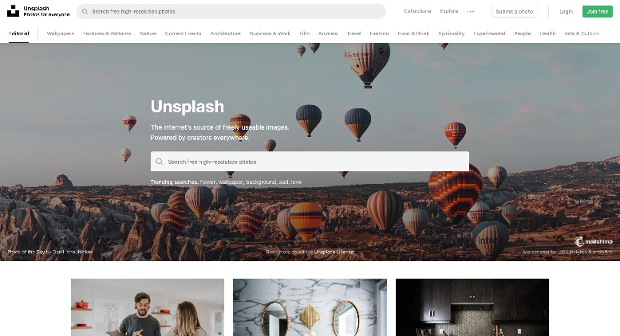
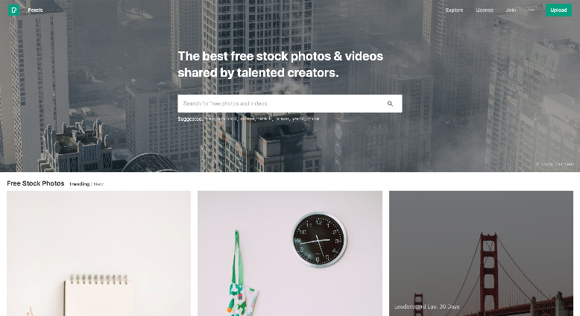
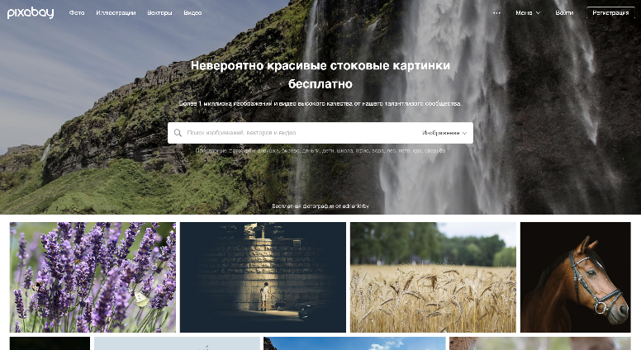
Картинки
Обязательно указывайте автора и источник, откуда вы взяли картинку. Лучше не скачивать картинки из Google Images и использовать бесплатные фотобанки и не волноваться о правах.
Unsplash
Pexels
Pixabay

Slide 66
Готовые элементы
Мокапы, таблицы, диаграммы, фигуры
3

Slide 67
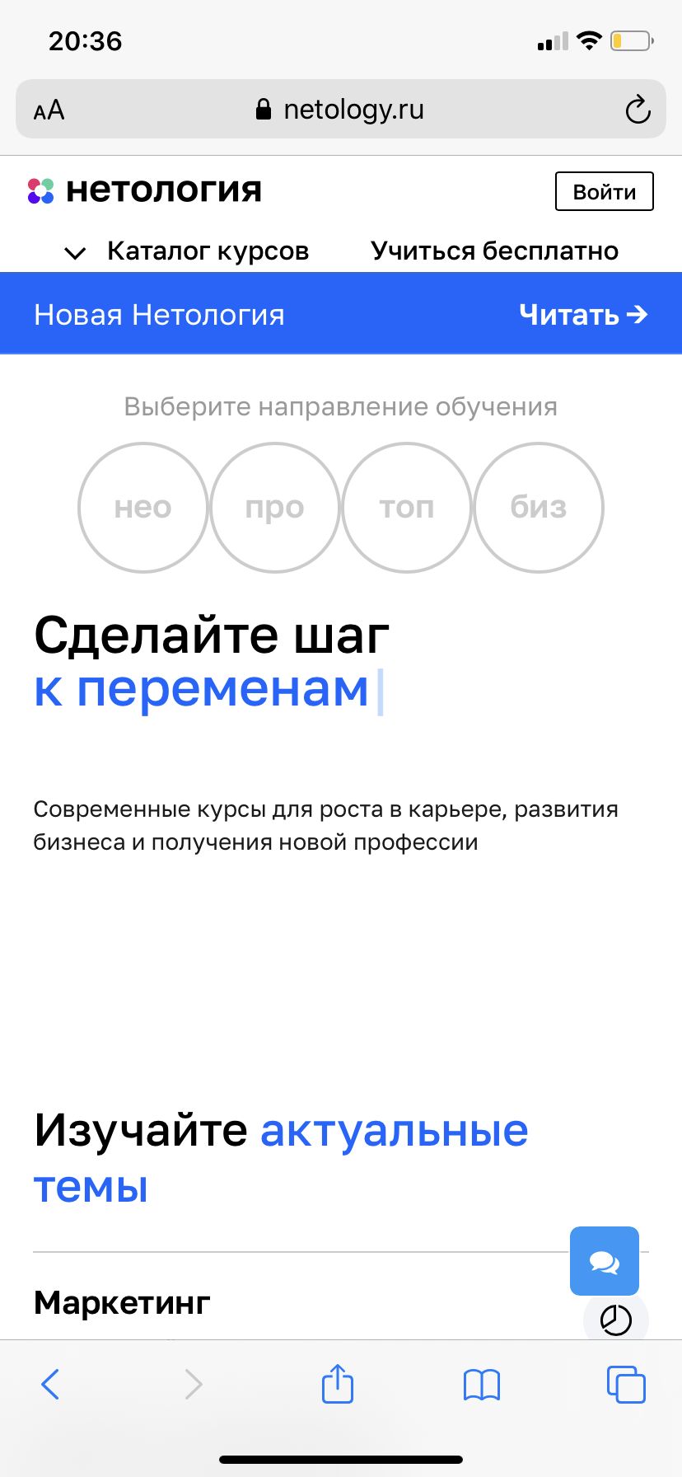
Мокапы

Slide 68
Фигуры
821
человек
40
наград
1
2
!

Slide 69
Таблицы
Простая таблица
Сложная таблица
№ | Столбец 1 | Столбец 2
1 | — | —
2 | — | —
3 | — | —
4 | — | —
5 | — | —
6 | — | —
7 | — | —
№ | Столбец 1 | Столбец 2 | Столбец 3 | ... | Столбец N
1 | — | — | — | — | —
2 | — | — | — | — | —
3 | — | — | — | — | —
4 | — | — | — | — | —
5 | — | — | — | — | —
6 | — | — | — | — | —
7 | — | — | — | — | —

Slide 70
Таймлайн
Пункт 1
Описание
Пункт 3
Описание
Пункт 5
Описание
2022
2024
2028
2032
2026
2030
Пункт 2
Описание
Пункт 4
Описание

Slide 71
Матрица на 4 колонки
Пункт 1
Пункт 2
Текст
Текст
Пункт 3
Пункт 4
Текст
Текст

Slide 72
Круги Эйлера
Часть 1
Часть 2
Часть 1
Часть 2
Часть 2

Slide 73
Пирамида
Пункт 1 Текст
Пункт 2 Текст
Пункт 3 Текст
Пункт 4 Текст
Пункт 5 Текст
Пункт 6 Текст

Slide 74
Roadmap
Что такое бренд. Как, когда и где он формируется. Как строить бренд
Что такое бренд. Как, когда и где он формируется. Как строить бренд
Что такое бренд. Как, когда и где он формируется. Как строить бренд
1
2
3
4
5
Что такое бренд. Как, когда и где он формируется. Как строить бренд
Что такое бренд. Как, когда и где он формируется. Как строить бренд

Slide 75
Схема
Что такое бренд. Как, когда и где он формируется
Что такое бренд. Как, когда и где он формируется
Что такое бренд. Как, когда и где он формируется
Что такое бренд. Как, когда и где он формируется

Slide 76
Иерархия
Пункт 1
Пункт 2
Пункт 3
Пункт 4
Пункт 5
Пункт 6
Пункт 7

Slide 77
Цикл
Что такое бренд. Как, когда и где он формируется
Что такое бренд. Как, когда и где он формируется
Что такое бренд. Как, когда и где он формируется
Что такое бренд. Как, когда и где он формируется
Что такое бренд. Как, когда и где он формируется
Что такое бренд. Как, когда и где он формируется

